Slide 1
Futuros possíveis para o Registro Imobiliário

Slide 2
Presente-Futuro
Princípios de Governança em TI
Propriedade comum
Proveito econômico descentralizado
Não mercantilização das atividades
Desenvolvimento compartilhado

Slide 3
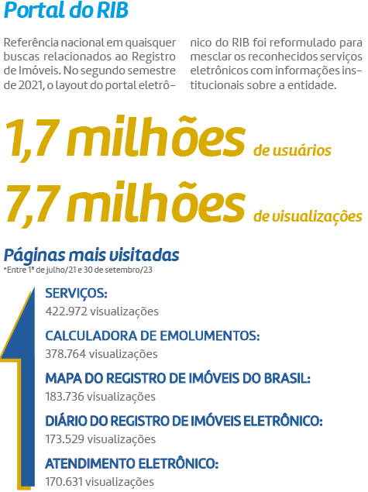
Presente-Futuro
Portal Registro de Imóveis do Brasil
Coordenação ARISP
CORI-MG
ARIRJ e outras
SAEC, ONR, SERP = “Meu SAEC”. Confusão de nomenclatura regulatória com marca
O Registro de Imóveis é uno.

Slide 4
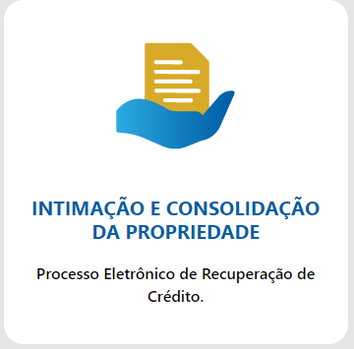
Presente-Futuro
Sistema nacional de execução dos créditos garantidos por alienação fiduciária.
Desenvolvido a partir do código cedido pelo CORI-SC.
Integração ao sistema de editais e à central nacional de RTDPJ (API).
Implantado, com adaptações requeridas pelas respectivas associações, em 8 estados: Santa Catarina, Rio de Janeiro, Rio Grande do Sul, Ceará, Pernambuco, Pará, Bahia e Minas Gerais.
Mais de 300 mil execuções extrajudiciais.
Doze bilhões em créditos.
E-Intimação

Slide 5
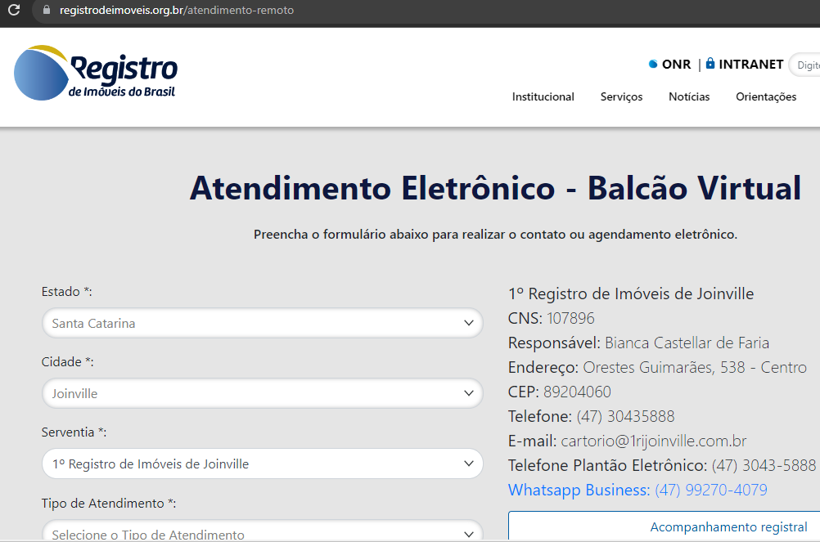
Presente-Futuro
Atendimento Eletrônico
Sistema de atendimento remoto desenvolvido durante a pandemia.
Atendimento ao Provimento CNJ 94/2020.
165.173 atendimentos pelos cartórios, com destaques para o Paraná (65.447), São Paulo (29.691) e Bahia (22.563).
Atende gratuidades de forma eletrônica, sem restrições, em plataforma separada.
Esboço de um atendimento nacional ao usuário em um sistema integrado.

Slide 6
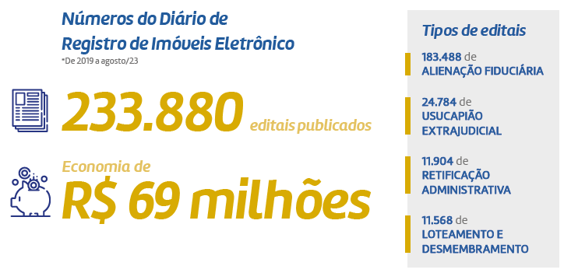
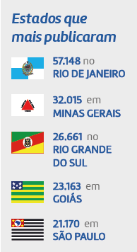
Presente-Futuro
Editais Online
12 milhões de reais para as nossas entidades associativas.
RIB:Tecnologia, Comunicação, Relações Institucionais, Assessorias Política e Jurídica.
IRIB. Associações estaduais.

Slide 7
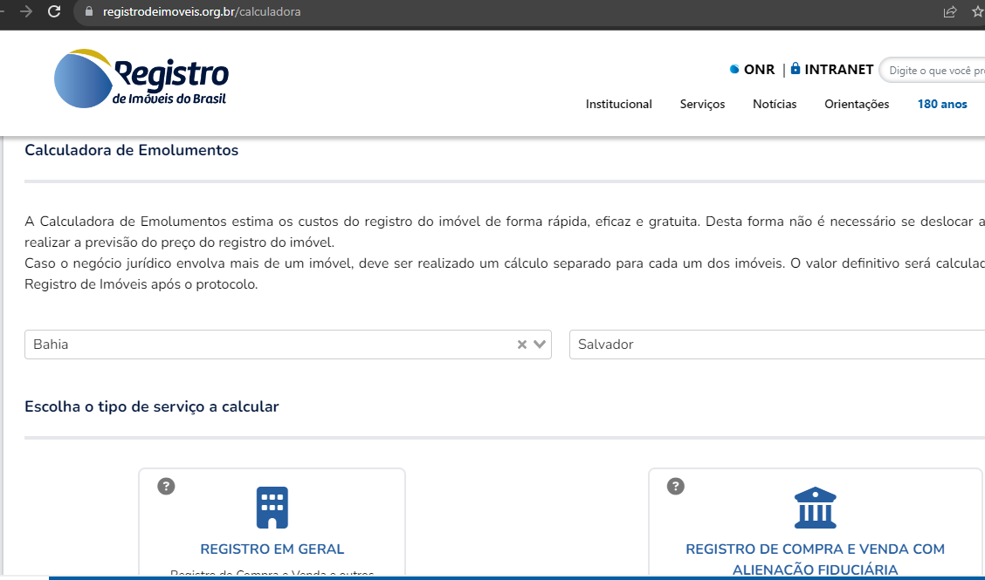
Presente-Futuro
Calculadora de Emolumentos
Reconhecida pelo Doing Business do Banco Mundial melhora do ambiente de negócios brasileiro.
1.684.628 de visitantes.
373.165 cálculos realizados. Destaques para São Paulo (283.164), Rio de Janeiro (36.468) e Minas Gerais (21.943).
Útil para estimar o valor a ser pago, na nova sistemática da Lei 14.382

Slide 8
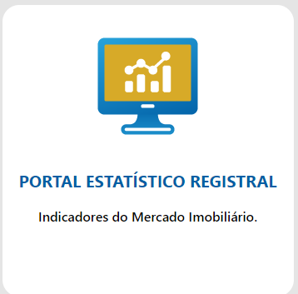
Presente-Futuro
Portal Estatístico Registral
Reconhecida pelo Doing Business do Banco Mundial melhora do ambiente de negócios brasileiro.
O Registro de Imóveis do Brasil processa de forma anonimizada informações dos cartórios que, em parceria com a FIPE, subsidiam estatísticas do mercado imobiliário.

Slide 9
Vencedor do Prêmio Solo Seguro, do Conselho Nacional de Justiça.
A publicidade do futuro é estruturada e georreferenciada.
Registros georreferenciados por Geocoding: Inteligência artificial interpreta endereços em texto, corrige quando viciados ou incompletos, estrutura em campos pertinentes e atribui coordenadas geográficas. Possibilidade de baixar o indicador real corrigido.
Sobreposição em um mapa de 90 camadas registrais e cadastrais. 60 milhões de informações georreferenciadas.
Reservas indígenas, unidades de conservação, comunidades quilombolas, assentamentos de reforma agrária, áreas com embargo ambiental, imóveis federais cadastrados na SPU, sítios arqueológicos, assim como todos os imóveis privados cadastrados no SIGEF, SNCI e CAR - Cadastro Ambiental Rural, em todo o país
Localizar a matrícula e o cartório competente através da navegação direta no mapa, para os imóveis urbanos e rurais. Buscas por endereço ou números dos diversos cadastros.
Presente-Futuro
Mapa do Registro de Imóveis do Brasil

Slide 10
Futuro integrado com o ONR:
- Visualização de matrículas e o pedido de certidão integrados ao mapa do registro de imóveis do Brasil.
- Consulta de preços dos imóveis, remunerada ao respectivo registrador
Vídeo do Mapa do Registro de Imóveis do Brasil
Presente-Futuro
Estatísticas importantes sobre o estatuto jurídico território nacional, podendo-se saber qual a área exata do país e de cada unidade federativa sujeita a regimes especiais e visualizá-las graficamente.
Competência registral de todos o cartórios do país, a engenharia de dados cria os polígonos que correspondam às circunscrições que abrangem vários municípios (álgebra de poligonos).
Mapa do Registro de Imóveis do Brasil

Slide 11
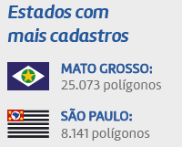
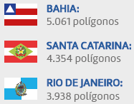
SIG-RI: Sistema de Informações Geográficas (SIG) é capaz de coletar, armazenar, gerenciar e analisar dados espacialmente referenciados e associar a cada objeto uma lista de atributos alfanuméricos, organizada em banco de dados, bem como agrupar em uma mesma camada objetos de um mesmo tipo, permitindo que se faça uma análise geográfica ao se observar a disposição espacial dos diferentes objetos, presentes nos diferentes planos de informação de cada mapa (Corregedoria Nacional de Justiça, Recomendação Nº 14 de 02/07/2014, SREI Parte 5 D4 - Alternativas para organização do SIG).
Na intranet, o Oficial ou o profissional competente pode enviar o memorial descritivo, que passa a integrar o repositório eletrônico do respectivo registro de imóveis. Agregando-se à qualificação registral a informação geográfica, o Oficial controla a publicidade das informações georreferenciadas em três níveis: serventia, para qualificação registral e estudos; intranet, disponível aos demais oficiais; ou público, após o registro, para visualização por todos os cidadãos.
Presente-Futuro
Sistema de Informações Geográficas (SIG-RI)

Slide 12
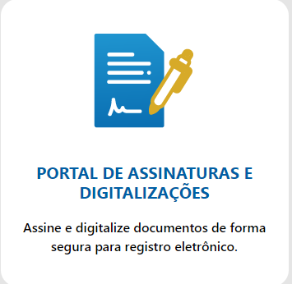
Presente-Futuro
Portal de Assinaturas e Digitalização
Portal de assinaturas inteiramente gratuito desenvolvido pelos registradores e disponibilizado à sociedade.
Solução que unifica as marcações visuais com a assinatura digital propriamente dita em um único arquivo, com a marca do Registro de Imóveis do Brasil, o que facilita o manuseio pelos usuários externos e internos.
Única ferramenta disponível para digitalização segundo os critérios e com os efeitos determinados pela Lei da Liberdade Econômica.
4.846.682 documentos assinados
415.646 documentos digitalizados

Slide 13
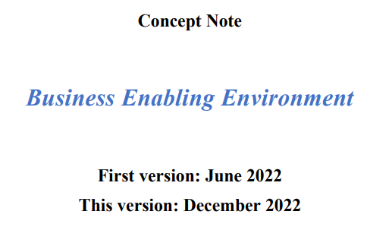
Presente-Futuro
Guichê de Certidões
Robô que percorria dezenas de sítios na internet e retirava as certidões listadas no relatório Doing Business, entregando-as a partir de solicitação única no portal do registro de imóveis do brasil (single window counter).
Reconhecida pelo Doing Business do Banco Mundial como reforma que representou melhoria do ambiente de negócios brasileiro e elevou a nota de nosso país na avaliação internacional.
Descontinuada com a interrupção da avaliação internacional.
Atenção: nova avaliação em formatação. BEE – Business Enabling Environment
Queremos ser o melhor Registro de Propriedades do mundo!

Slide 14
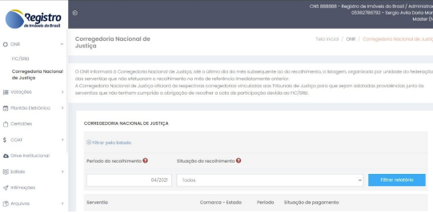
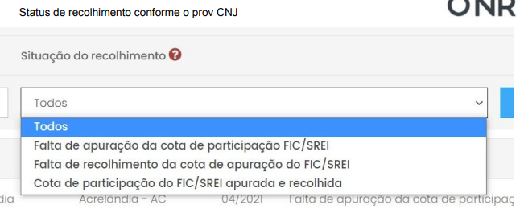
Presente-Futuro
FIC-SREI

Slide 15
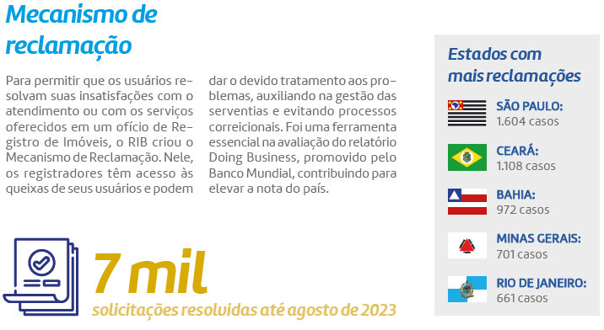
Presente-Futuro
Mecanismo de Reclamações
Doing Business
Vamos evitar processos correicionais desnecessários!
Coloquem no site.
Mari Carrara do 2º RI de Ribeirão Preto publicou artigo no jornal local alertando da possibilidade de reclamação.

Slide 16
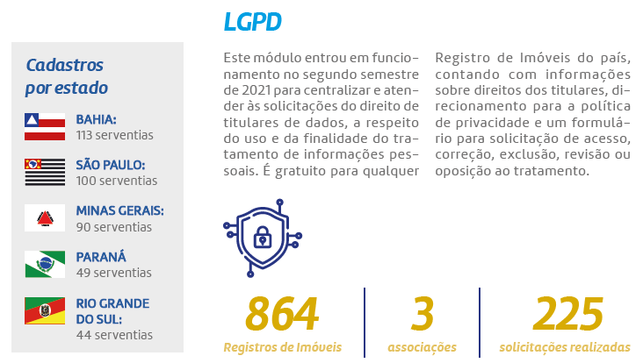
Presente-Futuro
LGPD
LGPD institucional e gratuito.

Slide 17
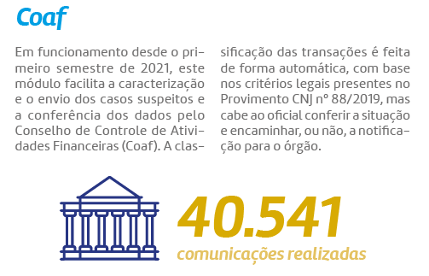
Presente-Futuro
COAF

Slide 18
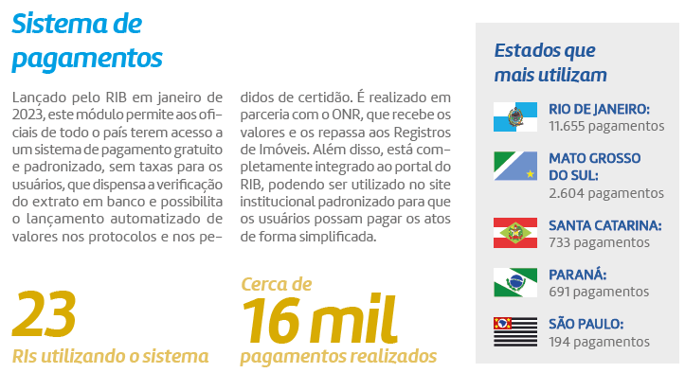
Presente-Futuro
Pagamentos (SIPE)

Slide 19
Presente-Futuro
Baixa de Garantias
Similar à baixa eletrônica do protesto.
Matriz de cadastro de poderes para que as instituições financeiras acessar a intranet e cadastrar seus prepostos, bem como os créditos já adimplidos.
Devedor pode procurar diretamente o Registro de Imóveis competente sem se preocupar com documentação, bastando pagar os emolumentos para que seja averbado o cancelamento da garantia, mediante consulta à central de baixa de garantias.
Pronto desde 2000 e pendente de integração com o ONR.

Slide 20
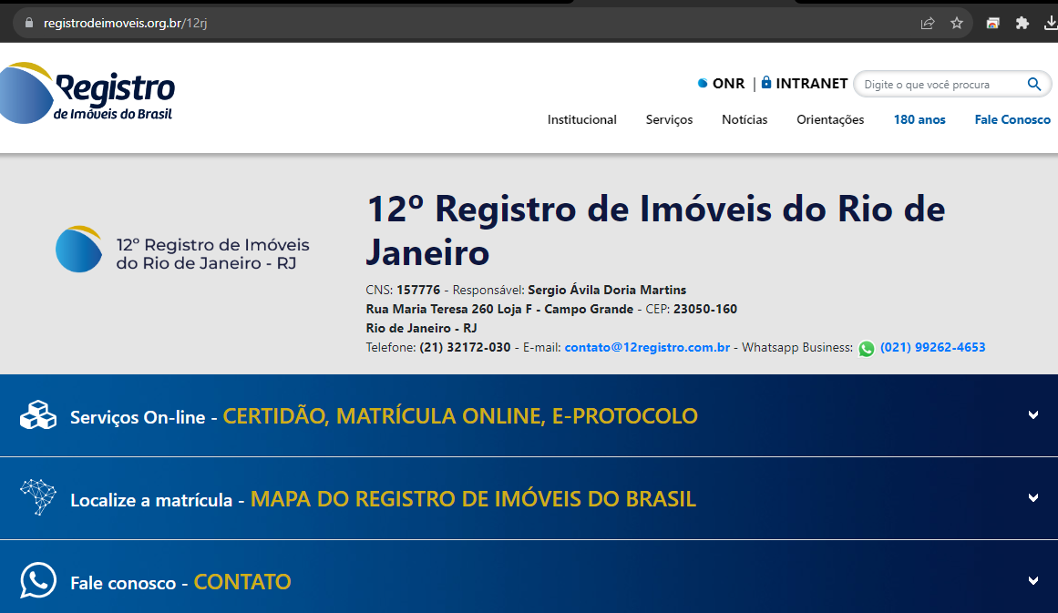
Também há um modelo para Associações de registradores que já está em uso pela ARIRJ e pela ARIPAR
Presente-Futuro
Site institucional
Publicado site institucional para os mais de 3.700 registros de imóveis do país.
Customizado no ambiente intranet pela serventia, sem conhecimento de programação.
Integrado a novo acompanhamento registral, em que se pode pagar, acompanhar, visualizar o título e adicionar documentos de exigências (processo eletrônico).

Slide 21
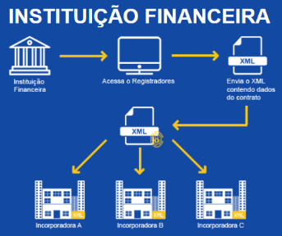
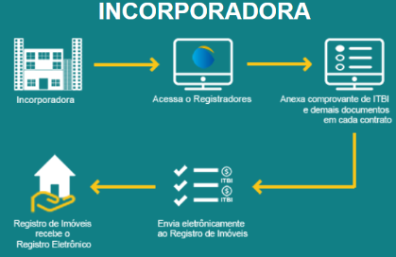
Presente-Futuro
Contratos Estruturados
Novo Modelo de Contrato Estruturado
Mais de 100 mil contratos registrados em dois anos
Prêmio PQTA Inovação ANOREG (2018)

Slide 22
Presente-Futuro
Votações
Certidões Bahia
Eleição da Primeira Composição do ONR
Disponível para as associações membro realizarem suas assembléias.
Sistema de emissão de certidões utilizado pela Bahia no ambiente e com a marca do RIB.
Utilizado de 2019 a 2023.
700.000 certidões.

Slide 23
Presente-Futuro
1) Pratica de para atos;
2) Atendimento público;
3) Processo eletrônico (acompanhamento, cumprimento de exigências, visualização dos protocolos);
4) Pagamentos
5) Informação geográfica;
6) Gestão da equipe
7) Gestão financeira;
8) Regularização fundiária;
9) Comunicação com o ONR-SAEC e FIC SREI;
10) Comunicação com Judiciário;
11) Comunicação com Municípios;
12) Comunicação com órgãos públicos.
Tudo em um só local
Conclusões:
Sistema Integrado (SC – Rec. 14)
ONR - Avenida aberta para o futuro
ONR - Prestador de Serviços ao Registro de Imóveis e à Sociedade

Slide 24
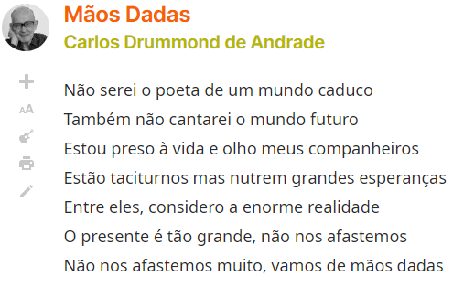
Presente-Futuro
Reflexão sobre o futuro
Angústia
Insegurança
Paralisia
Fortalecimento das nossas instituições
Governança

Slide 25
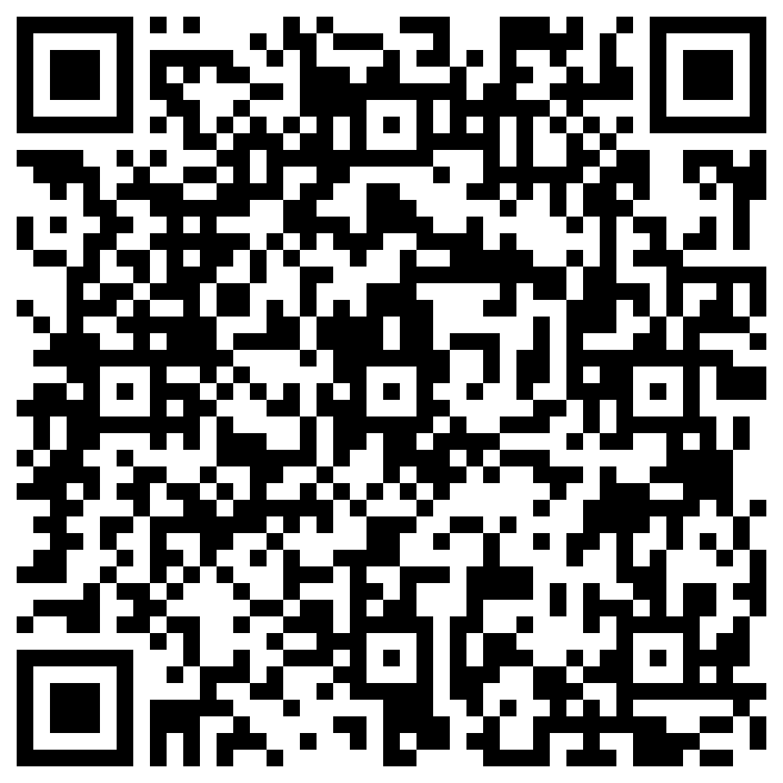
OBRIGADO
Sergio Ávila
(21) 99205-8546
sergioavila@gmail.com
www.registrodeimoveis.org.br/orientacoes

